Slide 1
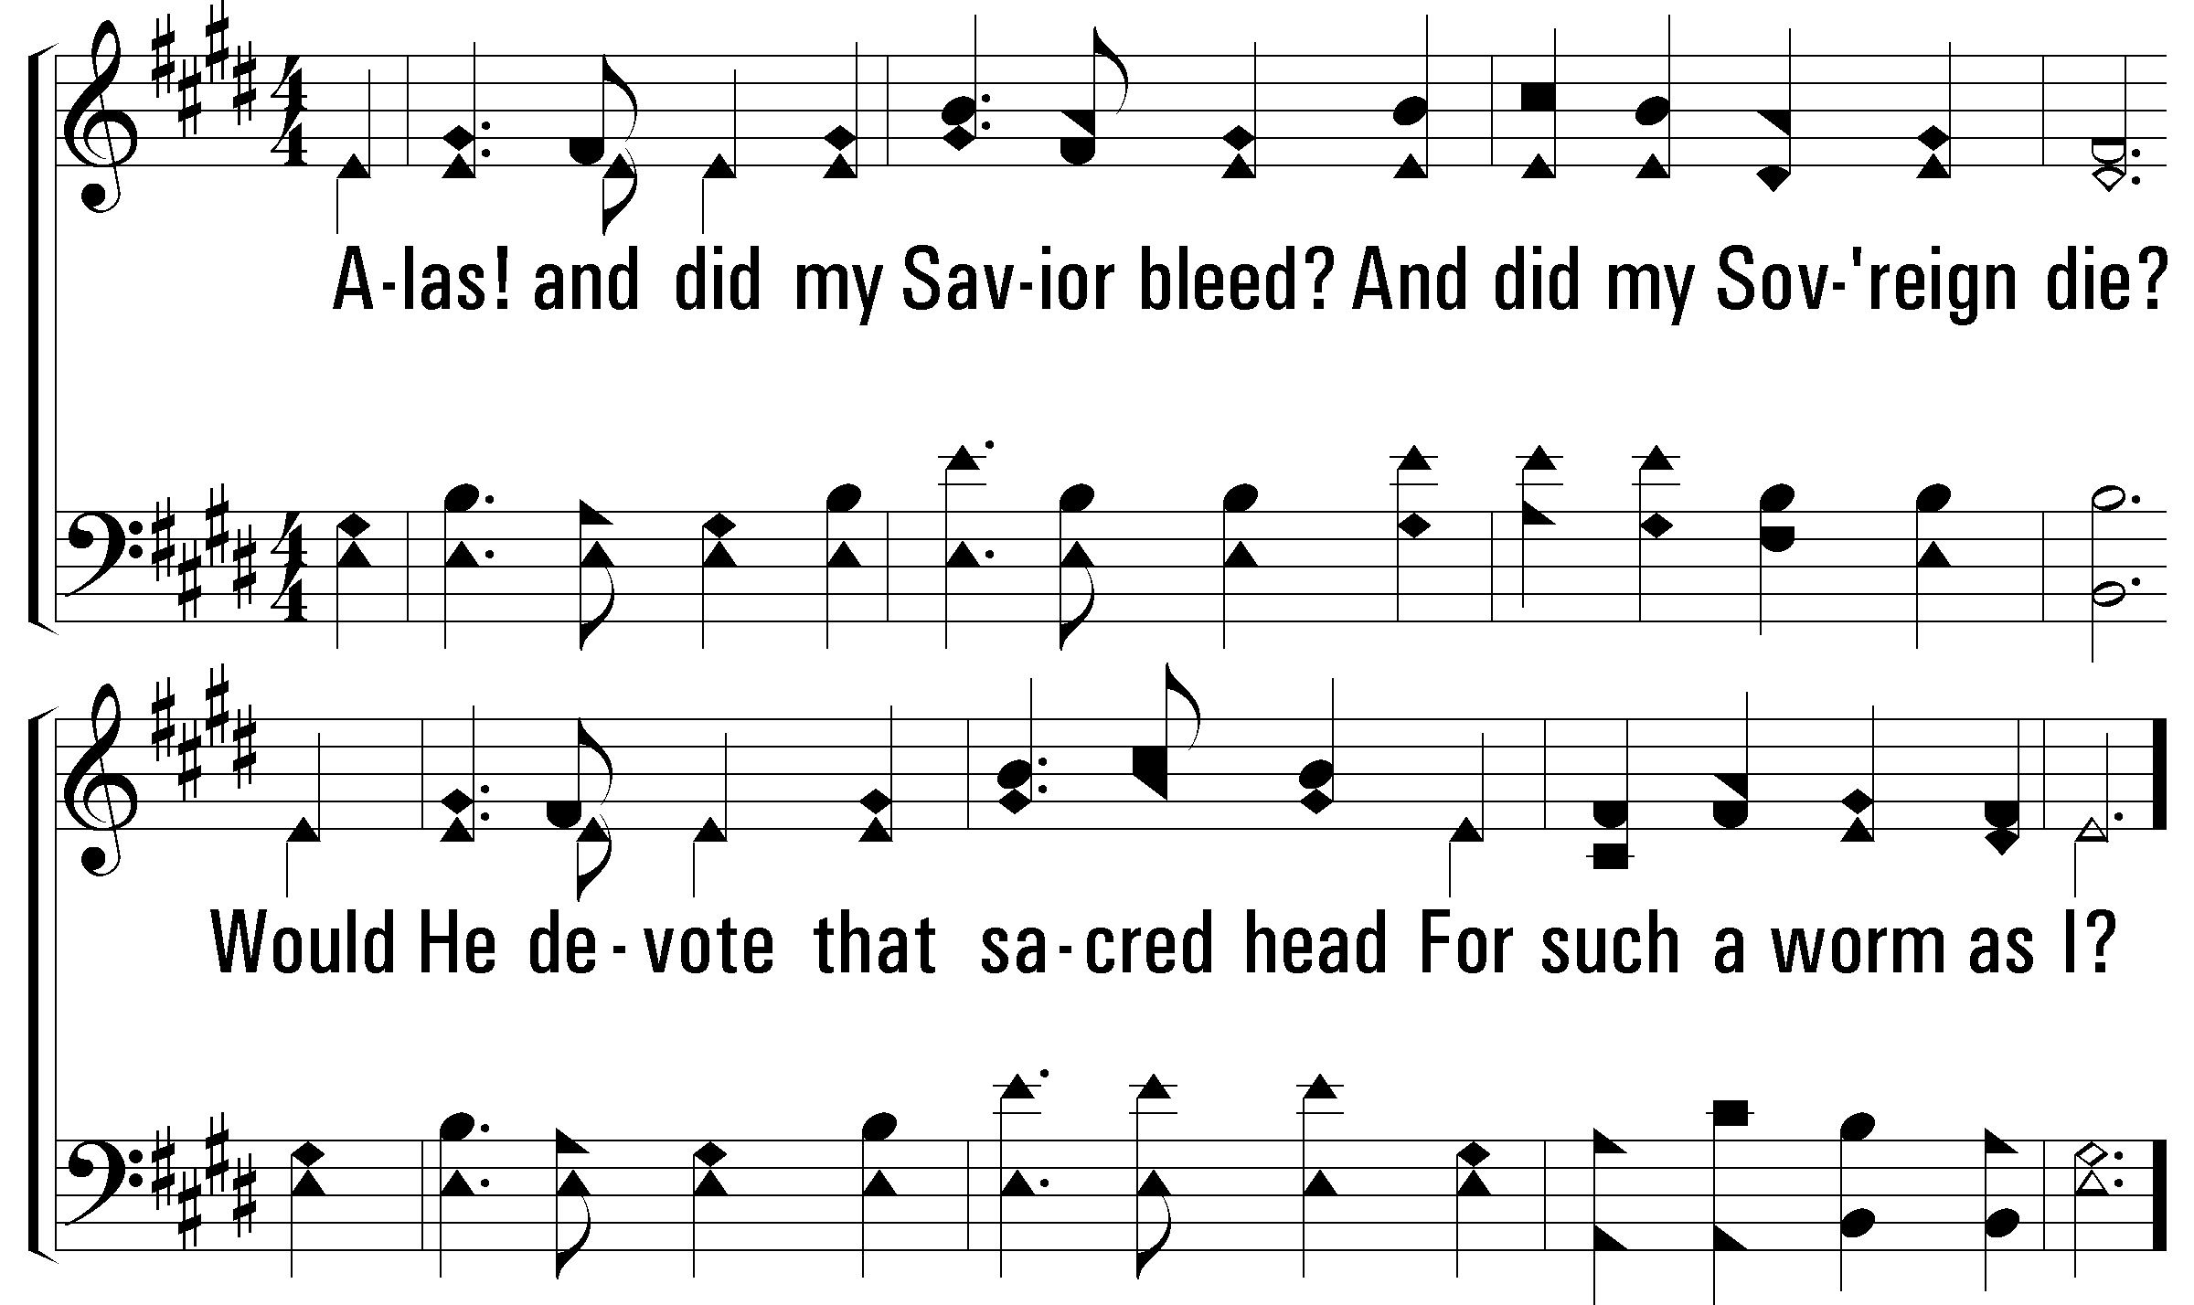
Me hi – rió el pe - ca - do; fui a Je - sús; mos - tré - le mi do - lor.
Per - di - do, er - ran - te, vi Su luz; ben - dí - jo me en Su amor.

Slide 2
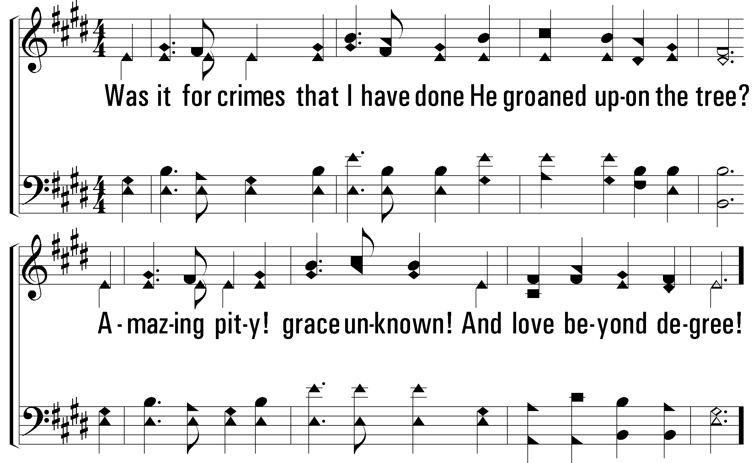

Slide 3
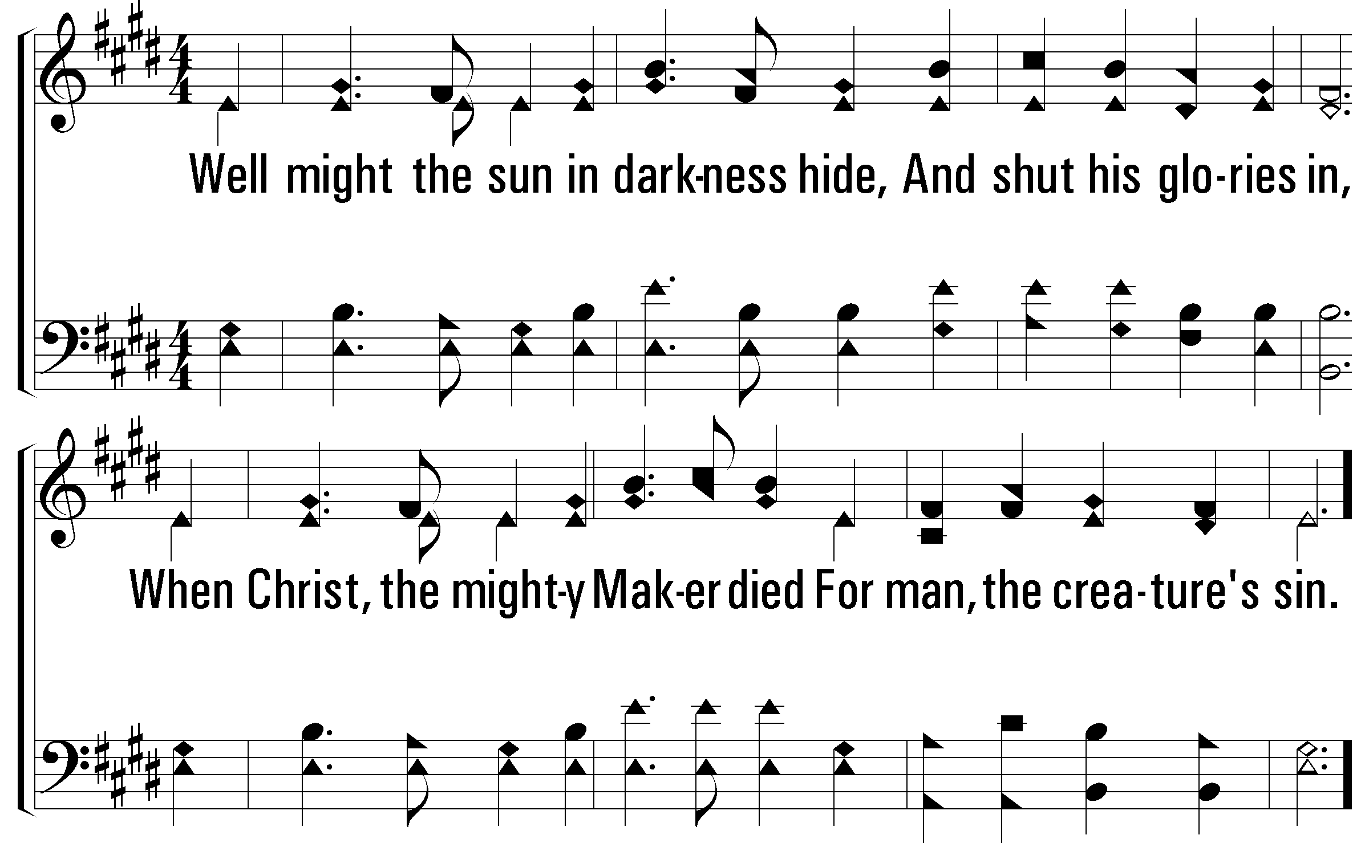

Slide 4
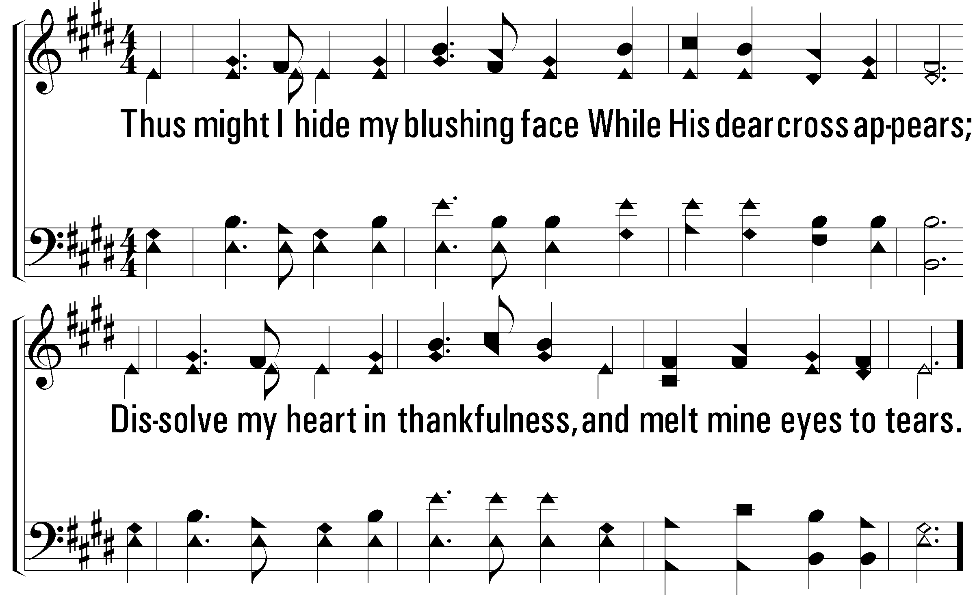

Slide 5
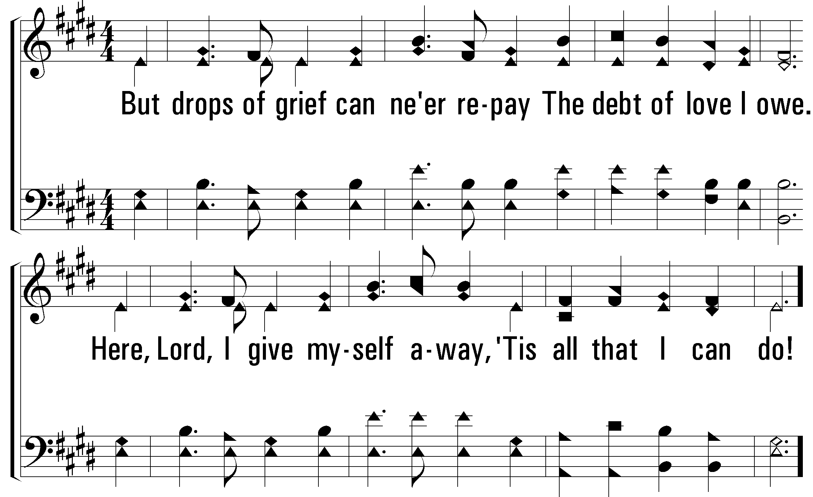

Slide 6
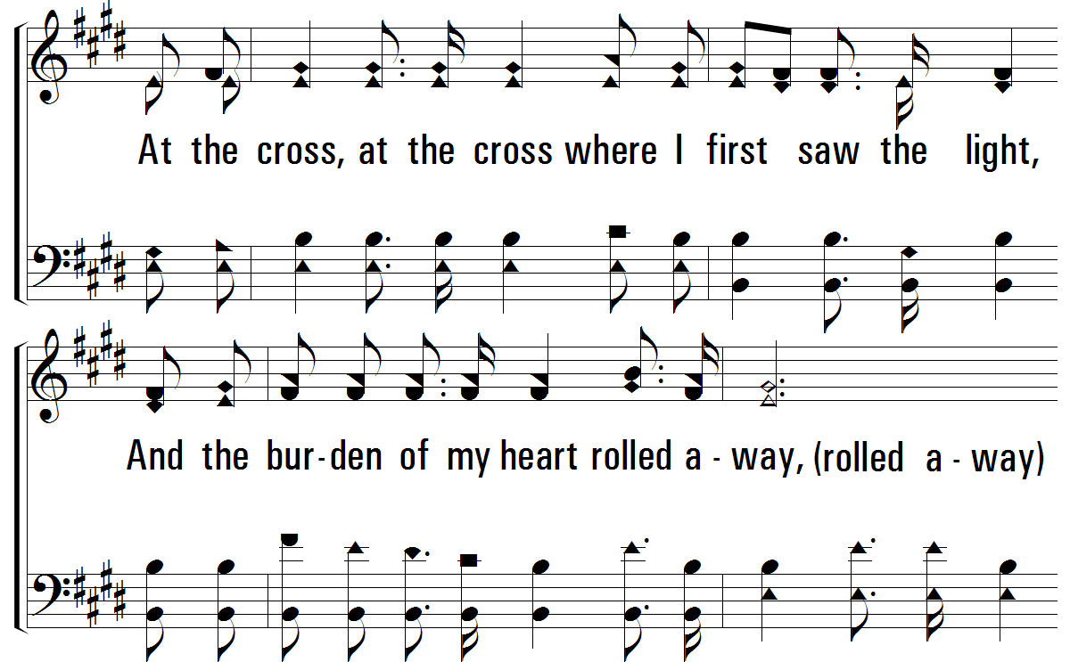

Slide 7
